Slide 1
Klaar voor de start?
Notes:
1

Slide 2
Klaar voor de start?
1. Wat is het doel?
Notes:
2

Slide 3
Klaar voor de start?
1. Wat is het doel?
Volgens de Bijbel:
Notes:
3

Slide 4
Klaar voor de start?
1. Wat is het doel?
Volgens de Bijbel:
-opstanding
-rechtvaardigheid
Notes:
4

Slide 5
Klaar voor de start?
1. Wat is het doel?
Volgens de Bijbel:
-opstanding
-rechtvaardigheid
2. Hoe kom je daar?
Notes:
5

Slide 6
Klaar voor de start?
1. Wat is het doel?
Volgens de Bijbel:
-opstanding
-rechtvaardigheid
2. Hoe kom je daar?
uit mezelf ben ik af: lukt niet
Notes:
6

Slide 7
Klaar voor de start?
1. Wat is het doel?
Volgens de Bijbel:
-opstanding
-rechtvaardigheid
2. Hoe kom je daar?
uit mezelf ben ik af: lukt niet
in Christus ben ik af: volmaakt
Notes:
7

Slide 8
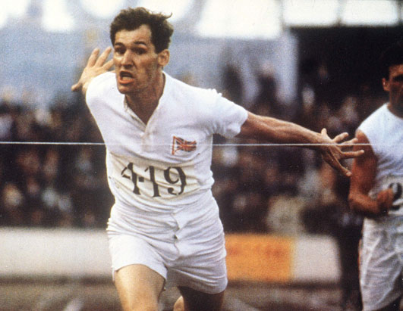
Af!
Notes:
8

Slide 9
.
.
Notes:
1

